Slide 1
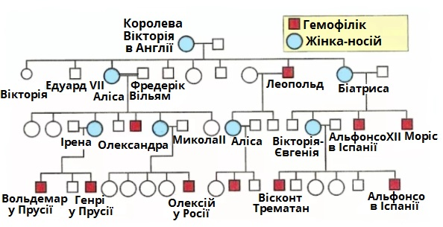

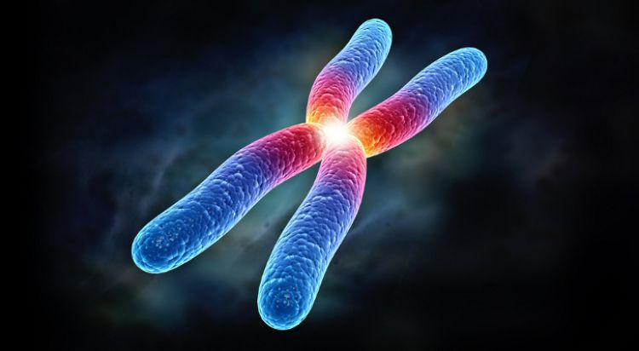
Основи генетики людини.
Методи вивчення спадковості людини

Slide 2
Генетика людини – вивчає особливості спадковості і мінливості людини
Медична генетика – це розділ генетики людини, який вивчає генетичні основи хвороб людини (етіолоію, патогенез, діагностику і профілактику спадкових хвороб)
Notes:
diagnosis, treatment and prevention of genetic diseases and medical-genetic conselling

Slide 3
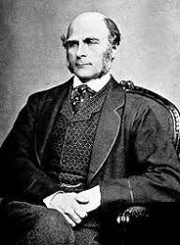

Історія розвитку генетики людини
Одним із засновників генетики людини був Френсіс Гальтон (англійський психолог і антрополог)
У1869 році опублікував свою книгу «Спадковий геній» -вважав, що геніальність має спадковий характер
Він розробив генеалогічний, близнюковий, дерматогліфічний методи

Slide 4
Групи спадкових захворювань
1. Моногенні хвороби (генні хвороби) — хвороби, спричинені генними мутаціями (ахондроплазія, фенілкетонурія, гемофілія та ін.).
2. Хромосомні хвороби — обумовлені зміною кількості або структури хромосом (синдром Дауна, Патау, Едвардса та ін.)
3. Хвороби із спадковою схильністю (синонім: мультифакторіальні) — хвороби, розвиток яких визначаться взаємодією зміненого генотипу індивіда і факторів навколишнього середовища (заяча губа, клишоногість, гіпертонічна хвороба, шизофренія та ін.)
Спадкові хвороби – це хвороби, обумовлені зміною генотипу (тобто мутаціями).

Slide 5
Основні проблеми при вивченні генетики людини:
Гібридизація (експериментальне схрещування) не застосовується - над людиною не можна проводити генетичні експерименти
У родинах часто народжується невелика кількість дітей, і вони довго ростуть
Повільна зміна поколінь;
Складний каріотип і генотип
Значення в житті людини соціальних чинників

Slide 6
Методи вивчення спадковості людини
Генеалогічний
Близнюковий
Цитогенетичний
Біохімічні
Методи молекулярної генетики та генетичної інженерії
Метод дерматогліфіки
Популяційно- статистичний метод

Slide 7
Генеалогічний метод ґрунтується на складанні і аналізі родоводу сім’ї. Це обов’язковий етап в обстеженні хворого із спадковою патологією. Синонім слова «родовід» — «генеалогія». Звідси походить назва методу.
Етапи методу:
1. Збір генеалогічної інформації (генеалогічного анамнезу).
2. Побудова родоводу.
3. Аналіз родоводу.

Slide 8
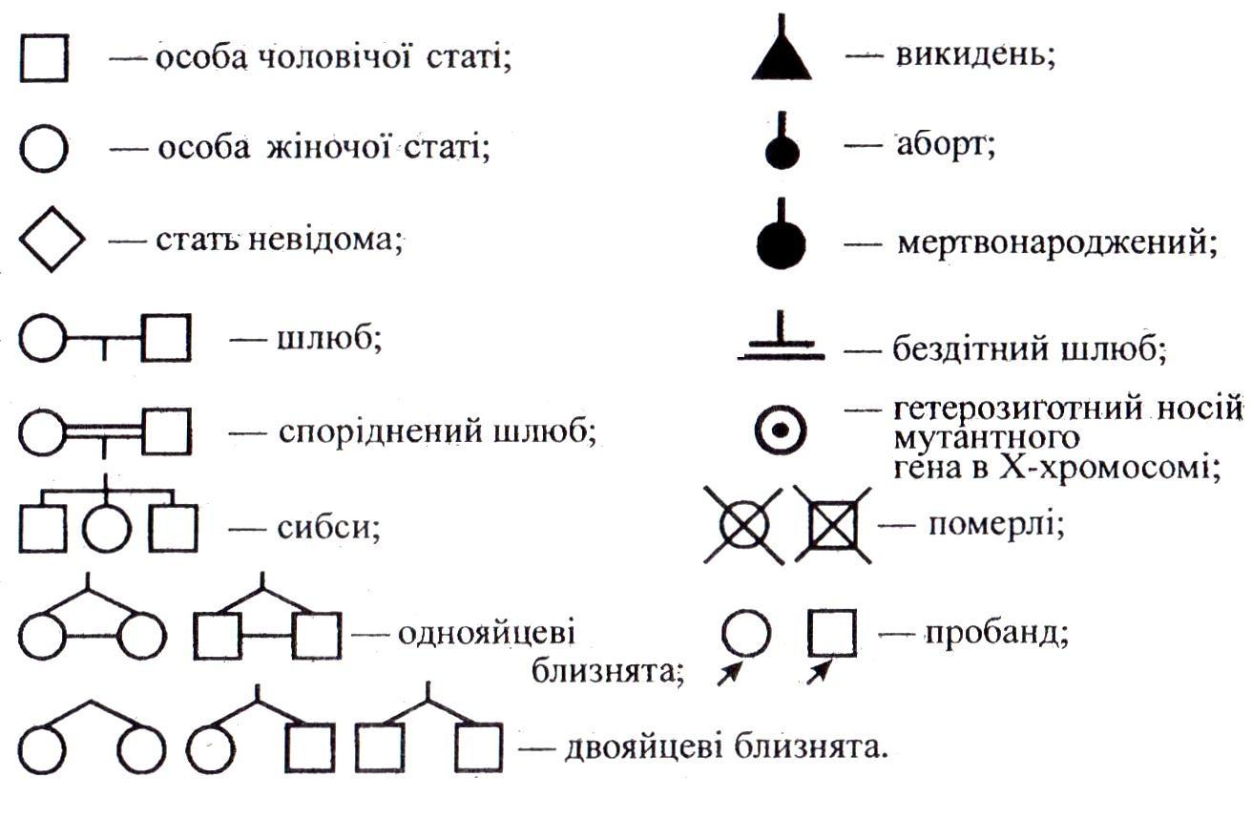
Умовні позначки, які використовують
при складанні родоводів (Юст, 1933)

Slide 9
Правила складання родоводу
Родовід починають складати з пробанда -
хворий з приводу якого сім'я звернулася до генетика
Брати та сестри пробанда - сибси
Кожне покоління нумерують римськими цифрами зліва
Символи, які позначають особин одного покоління (сибсів), розташовують за горизонталлю та нумерують арабськими цифрами

Slide 10
Метод дозволяє:
1) визначити тип успадкування:
Аутосомно-домінантний
Аутосомно-рецесивний
Зчеплений зі статтю: Х-зчепленй домінантний, Х-зчеплений рецесивний, Y-зчеплений
мітохондріальний
2) Визначити генотип членів родини
3) Ризик народження хворої дитини;
4) Оцінити експресивність і пенетрантність гена, вивчати фактори, що впливають на експресію гена

Slide 11
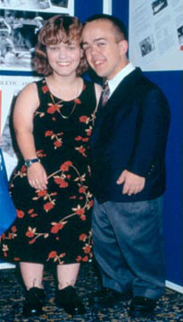
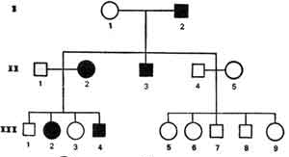
Аутосомно-домінантне успадкування
полідактилія (шестипалість), ластовиння, кучеряве волосся, нейрофіброматоз, ахондроплазія, синдром Марфана

Slide 12
Аутосомно-домінантний тип успадкування
Ознака передається від одного з батьків нащадкам без пропуску поколінь («вертикальна» передача хвороби). У хворої дитини, як правило, хворий один з батьків.
В популяції співвідношення хворих чоловіків і жінок приблизно однакове (1:1)
Хворі чоловіки і жінки передають хворобу дітям обох статей з однаковою вірогідністю.
Якщо один з батьків хворий (Аа), а другий здоровий, то вірогідність народження хворої дитини становить 50 %.
P: Aa x aa
G А, а а
F: Aa; aa
50 % хворі 50% здорові
А- хвороба, а- норма
АА, Аа – хворі
аа – здорова людина

Slide 13
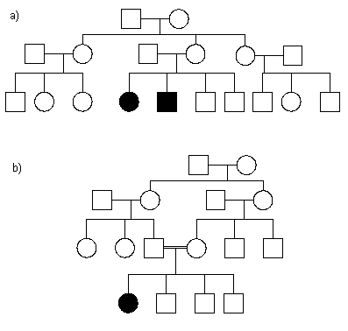
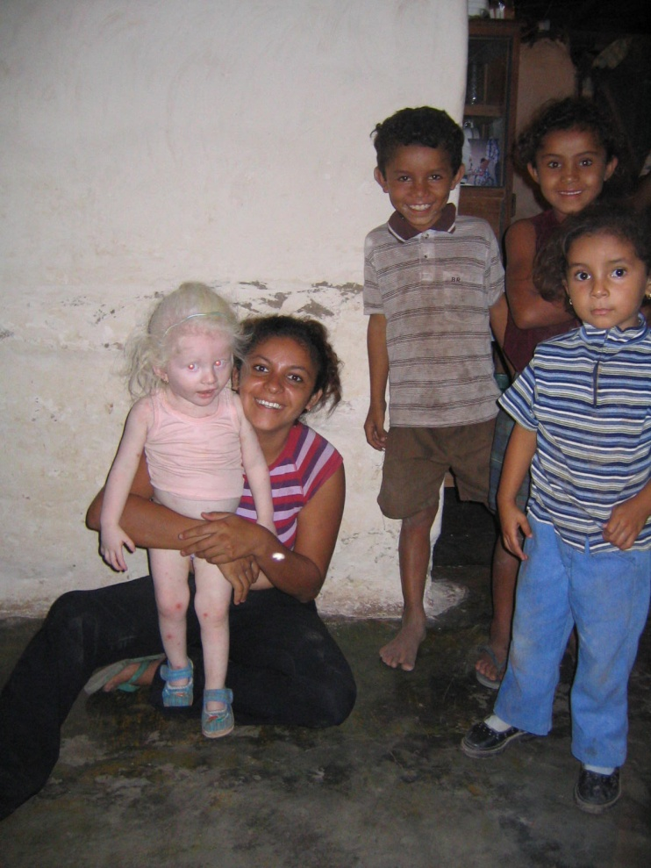
Аутосомно –рецесивний тип успадкування
фенілкетонурія (ФКУ), альбінізм, серпоподібно-клітинна анемія (СКА), муковісцидоз, галактоземія, хвороба Тея-Сакса, хвороба Вільсона-Коновалова, адреногенітальний синдром, мукополісахаридози тощо

Slide 14
Характеристика родоводу при автосомно-рецесивному типі успадкування
1. Мала кількість хворих в родоводі
2. Чоловіки і жінки хворіють однаково часто
3. Батьки хворої дитини зазвичай здорові і є гетерозиготними носіями гена (Аа).
4. У багатодітній сім’ї може бути більше однієї хворої дитини. Хворіють в основному сибси, а не батьки-діти, як при домінантному спадкуванні (успадкування «по горизонталі»).
5. У гетерозиготних батьків ризик народження хворої дитини становить 25 %.
P: Aa x Аa
G А, а А, а
F: АА; Aa; Аа; aa
75 % здорові 25 % хворі

Slide 15
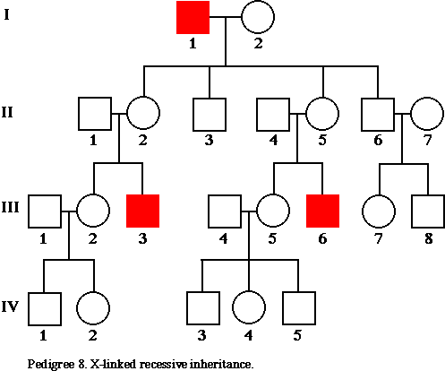
X-зчеплене рецесивне успадкування
гемофілія, дальтонізм, розумова відсталість із ламкою Х-хромосомою, м’язова дистрофія Дюшенна, синдром Леша-Найхана

Slide 16
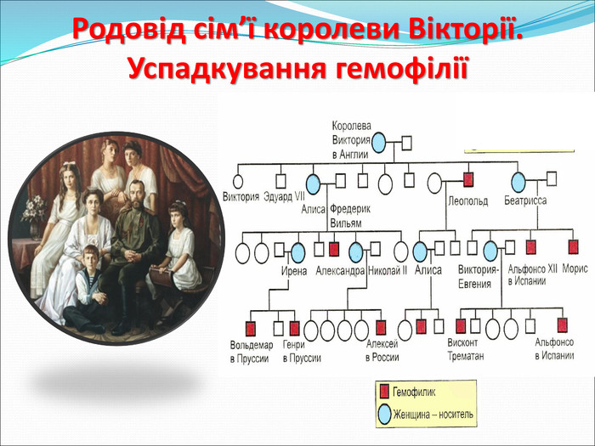
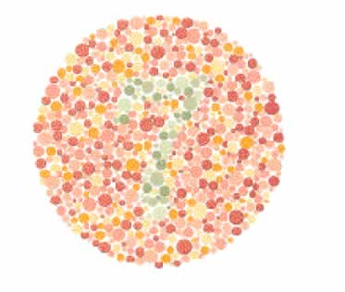
Хворі мають генотипи X^{h}Y або X^{h}X^{h}
Здорові X^{H}Y, X^{H}X^{H} X^{H}X^{h}

Slide 17
Характеристика Х-зчепленого рецесивного типу успадкування
Хворіють переважно чоловіки (Х^{а}Y), оскільки у чоловіка тільки одна Х-хромосома
Хворий син успадковує хворобу від здорової матері — гетерозиготної носійки патологічного гена.
Хворі чоловіки передають патологічний алель всім дочкам, які стають гетерозиготними носійками гена.
Ніколи не спостерігається передача захворювання від батька до сина, оскільки син завжди успадковує від батька Y-хромосому.
У шлюбі жінки-носійки із здоровим чоловіком всі дочки здорові (50 % з них носії), 50 % синів хворі і 50 % синів здорові.
P Х^{А}Х^{а} x X^{А}Y
G Х^{А}, Х^{а} Х^{А}, Y
F Х^{А}Х^{А}, X^{А}Y, Х^{А}, Х^{а}, X^{а}Y (50 % синів)
Здорова здоровий здорова носійка хворий син

Slide 18
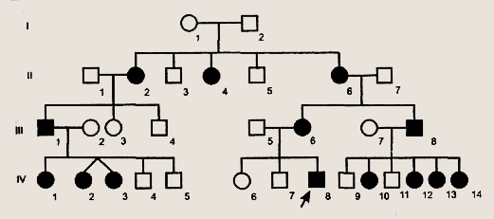
Родовід при Х-зчепленому домінантному типі успадкування

Slide 19
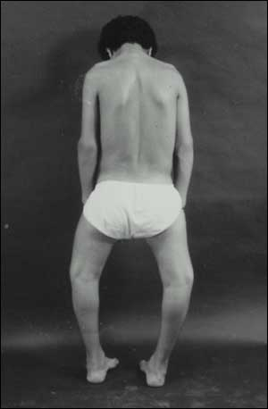
Якщо батько хворий, він передає хворобу 100% дочок і ніколи синам
Від хворої матері хвороба передається 50% синів і 50% дочок
Вітамін D-резістентний рахіт, темна емаль зубів

Slide 20
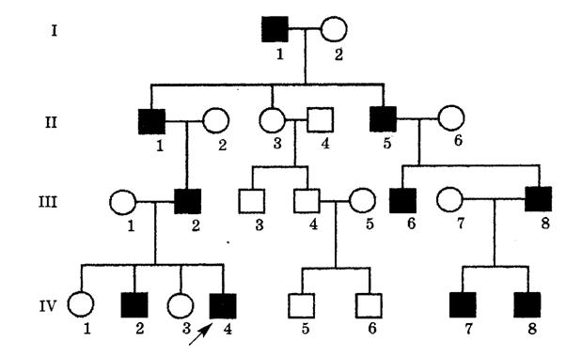
Y-зчеплене (голандричне)
успадкування

Slide 21
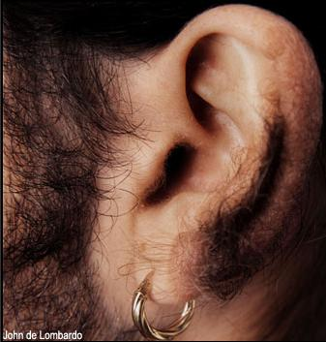
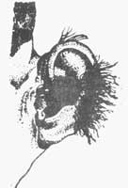
Голандричний тип успадкування
1. Хворіють лише чоловіки
2. Онака передається від батька до синів в усіх поколіннях
Приклад: гіпертрихоз країв вушних раковин

Slide 22
Близнюковий метод
Дозволяє визначити роль генотипу та чинників середовища у прояві ознаки
Близнюќи (близня́та) — дві, або зрідка більше, особи народжені від тієї самої вагітності
Розрізняють моно- та дизиготних близнюків (відповідно МБ і ДБ)

Slide 23
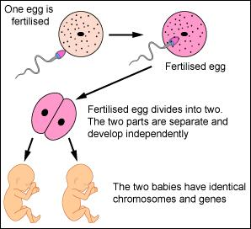
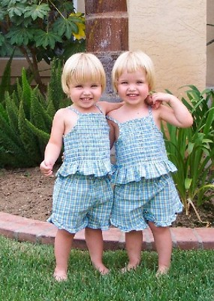
МБ розвиваються з однієї заплідненої яйцеклітини,
мають 100 % однакових генів, завжди однієї статі, в них збігаються групи крові, колір очей і дерматогліфічні візерунки

Slide 24
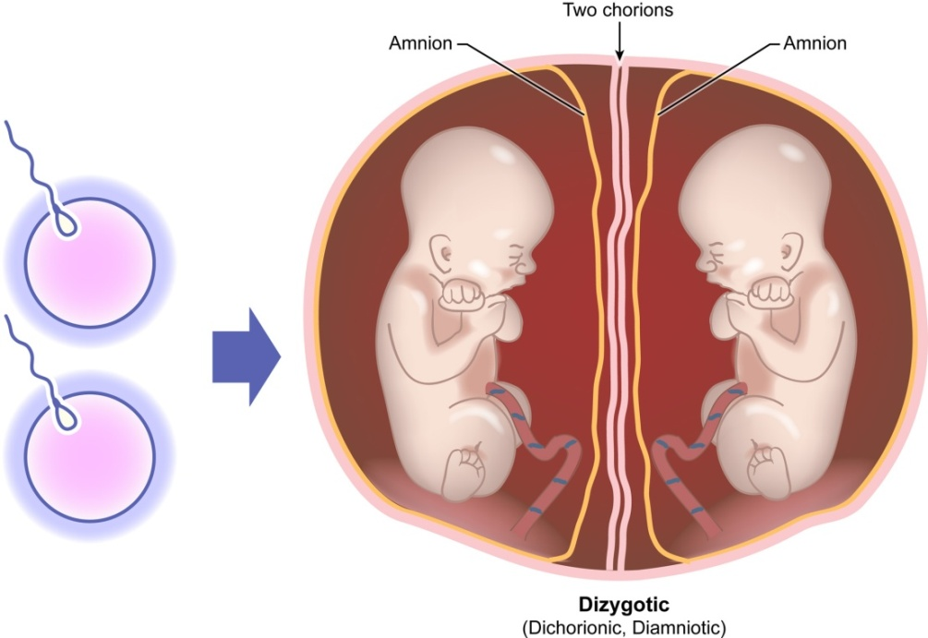
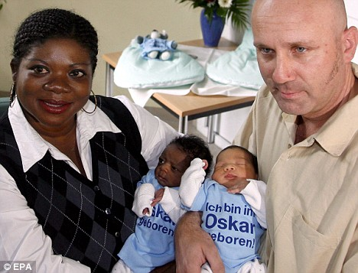
ДБ розвиваються після запліднення двох яйцеклітин, які дозріли одночасно. Кожна яйцеклітина запліднюється сперматозоїдом, утворюються 2 різні зиготи.
ДБ мають приблизно 50% однакових генів.
Можуть бути однієї чи різної статі, частина ознак однакова, частина - різна

Slide 25
Відсоток подібності близнюків – коефіцієнт конкордантності, відсоток відмінності – коефіцієнт дискордантності
Для оцінки ролі спадковості й середовища в розвитку ознаки використовують формулу Хольцингера:
КМБ (%) – КДБ (%)
100 % – КДБ (%)
Якщо Н наближається до 1, то основна роль у розвитку ознаки належить спадковості, і, навпаки, чим ближчий результат до 0, тим більша роль чинників середовища
H =

Slide 26
ЦИТОГЕНЕТИЧНІ МЕТОДИ використовують для діагностики хромосомних хвороб
Методи засновані на вивченні каріотипу людини.
До цитогенетичних методів відносяться:
Каріотипування
Визначення статевого хроматину
Молекулярно-цитогенетичні методи

Slide 27
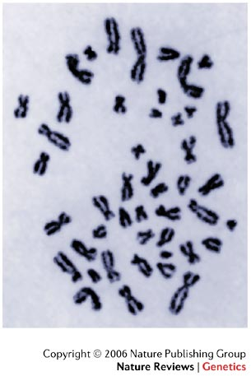
Каріотипування –методом дослідження хромосом (каріотипу).
Дозволяє виявити зміни кількості або структури хромосом.
Для вивчення каріотипу людини використовують лейкоцити крові, клітини червоного кісткового мозку, фібробласти шкіри, клітини плаценти, ворсинчастої оболонки плоду (хоріону), клітини амніотичної рідини тощо.

Slide 28
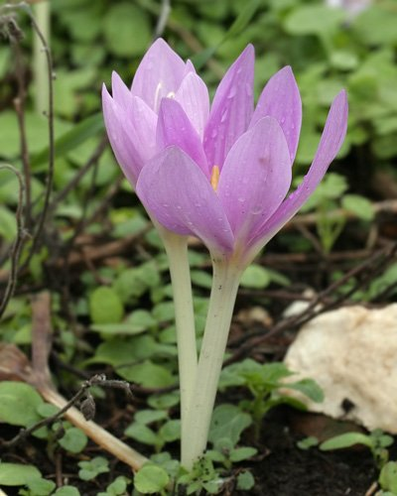
ВИГОТОВЛЕННЯ ПРЕПАРАТУ ХРОМОСОМ
Препарат хромосом називають метафазні пластинки.
Методика виготовлення:
1. Кілька крапель крові з вени капають у пробірку з поживним середовищем і фітогемаглютиніном (ФГА), який стимулює поділ Т-лімфоцитів.
2. Поміщають у термостат на 72 год. За цей час клітини проходять три мітотичних поділи.
3. Додають колхіцин, який розчинює нитки веретена та зупиняє поділ на стадії метафази.
4. Додають гіпотонічний розчин КСl (0,56 %): клітини набухають, хромосоми відходять одна від іншої.

Slide 29
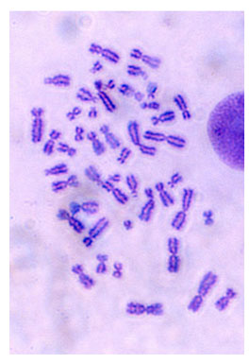
5. Готують постійний препарат: 1 краплю культури крапають на предметне скло з висоти 1 м для того, аби клітини розбилися та хромосоми розташувалися на відстані одна від іншої.
6. Препарат фіксують, забарвлюють. Препарат забарвлюють ядерними барвниками. При рутинному забарвленні препарат забарвлюють азур-еозином за Романовським — Гімзе. При цьому всі хромосоми забарвлюються рівномірно за всією довжиною (рутинне забарвлення)
7. Вивчають за допомогою світлового мікроскопу, під імерсією.

Slide 30
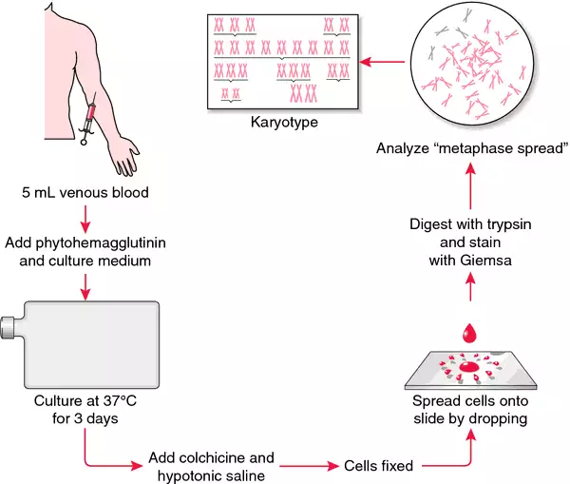

Slide 31
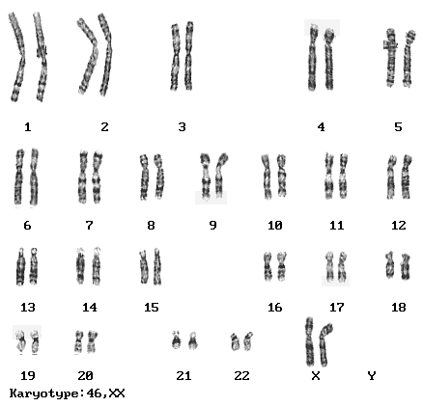
Диференціальне забарвлення дозволяє отримати більш детальну картину структури хромосом.
Хромосоми вивчають у метафазі (400 сегментів у гаплоїдному наборі) або прометафазі (до 850 сегментів у гаплоїдному наборі). Диференціальне забарвлення дозволяє виявити міжхромосомні або внутрішньохромосомні перебудови за змінами смуг.
Notes:
Впервые методику дифференциальной окраски хромосом предложил Caspersson в 1968 г. В настоящее время используют четыре основных метода дифференциальных окрасок: G-, R-, Q-, C- окраски.
Наиболее широко используют G-окраску (от англ. Giemsa stain). Хромосомы перед окрас­кой по Романовскому-Гимзе азур-эозином предварительно обрабатывают протеазами (трипсином).

Slide 32
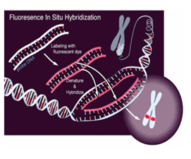
Молекулярно-цитогенетичні методи
FISH-метод базується на використанні флюоресцентно-мічених ДНК-зондів.
Це ділянки ДНК або РНК, комплементарні певнй послідовності, зв'язані зі флюоресцентними барвниками

Slide 33
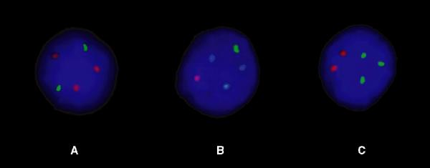
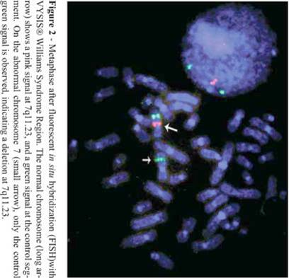
Метод дозволяє вивчати також інтерфазні хромосоми
Швидка діагностика хромосомних хвороб (зонд до хромосоми 21 світиться червоним, до хромосми 13 - зеленим)‏
Визначення невеликих делецій та дуплікацій
Notes:
bcr/abl rearrangement Ген BCR расположен на длинном плече 9-й хромосомы в сегменте 22q11. Первой типичной хромосомной аберрацией, обнаруженной в опухолевых клетках человека, была филадельфийская хромосома , характерная для хронического миелолейкоза . Появление филадельфийской хромосомы - результат реципрокной транслокации, при которой происходит объединение гена тирозинкиназы ABL1 9-й хромосомы с геном BCR 22-й хромосомы ( рис. 84.11 ). Химерный белок Bcr-Abl приводит к активации путей внутриклеточной передачи сигнала, что делает клетку нечувствительной к воздействию факторов роста и вызывает ее избыточную пролиферацию.

Slide 34
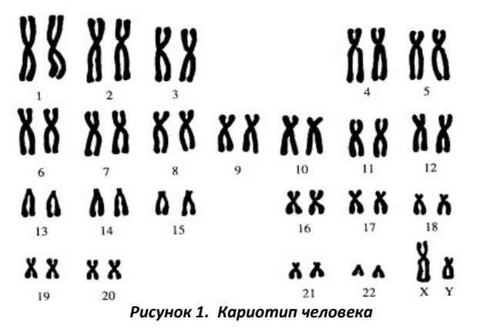
Визначення тілець Барра
Тільце Барра (статевий хроматин) - це спіралізована, неактивна Х-хромосома.
В нормі у жінки одне тільце Барра, а у чоловіків тільця відсутні
Notes:
1961г годов прошлого века британский генетик Мэри Лайон, изучавшая генетические факторы, влияющие на специфику окраски шерсти у самок мышей, пришла к весьма неожиданному выводу: в каждой клетке организма самок работает только одна Х-хромосома, а вторая молчит, будучи практически полностью инактивированной. Причем, как выяснилось позднее, это отключение второй Х-хромосомы в клетках женских особей, срабатывающее практически у всех млекопитающих (в том числе и homo sapiens), происходит еще в процессе эмбрионального развития.

Slide 35
Теорія М.Лайон (1961 г)‏
Одна з Х-хромосом жіночого організму інактивується і спиралізується
Інактивація відбувається на 7-10 добу ембріонального розвитку
Процес інактивації носить випадковий характер
Після інактивації у всіх потомків даної клітини інактивується та сама Х-хромосома
Notes:
1961г годов прошлого века британский генетик Мэри Лайон, изучавшая генетические факторы, влияющие на специфику окраски шерсти у самок мышей, пришла к весьма неожиданному выводу: в каждой клетке организма самок работает только одна Х-хромосома, а вторая молчит, будучи практически полностью инактивированной. Причем, как выяснилось позднее, это отключение второй Х-хромосомы в клетках женских особей, срабатывающее практически у всех млекопитающих (в том числе и homo sapiens), происходит еще в процессе эмбрионального развития.

Slide 36
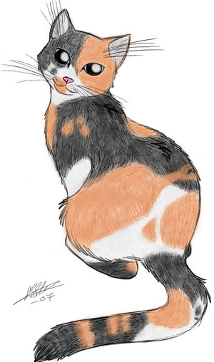
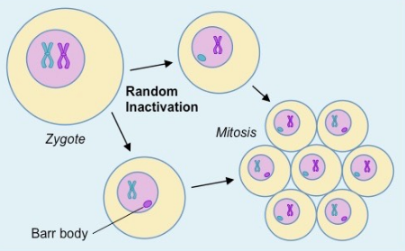
Notes:
Calico cat

Slide 37
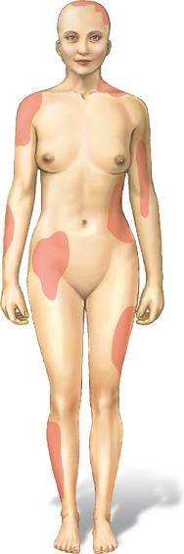
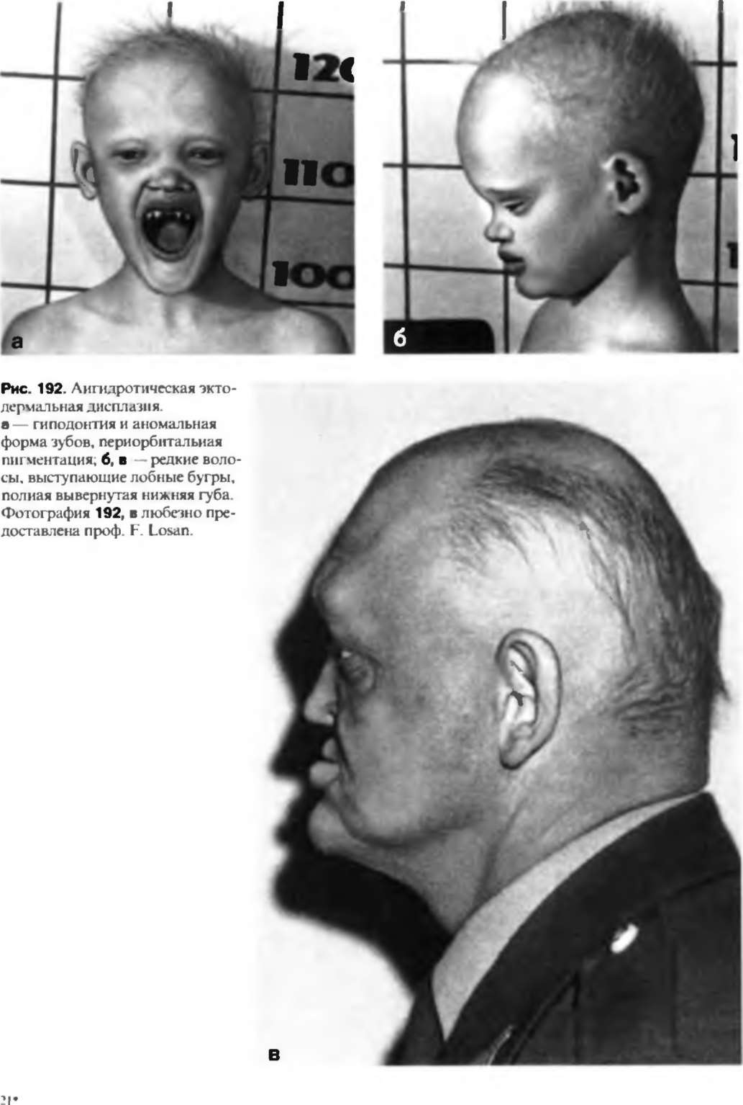
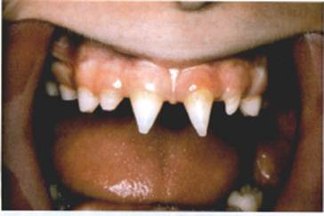
Ангідротична ектодермальна дисплазія – Х-зчеплене рецесивне захворювання
Хворі хлопчики не мають потових залоз.
У гетерозиготних жінок є ділянки шкіри з потовими залозами і без них

Slide 38
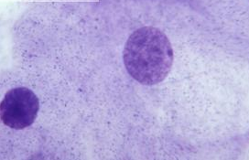
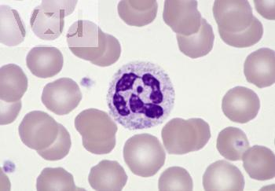
Х-статевий хроматин
В епітеліальних клітинах зі слизової оболонки щоки (буккальний соскоб) тільце Барра має вигляд темної грудочки біля ядерної оболонки (виявляється не менш, ніж в 20% клітин)
У нейтрофілах (мазок крові) тільце Барра має вигляд “барабанної палички” (визначається в 1 -2% клітин)

Slide 39
Метод використовують:
— для експрес-діагностики хромосомних хвороб, пов’язаних із зміною кількості Х-хромосом;
кількість Х-хромосом на одиницю більше кількості грудок статевого хроматину і визначається за формулою:
N = n +1, де N — кількість Х-хромосом; n — кількість грудок статевого хроматину;
— як експрес-метод діагностики статі при гермафродитизмі;
— у судовій медицині для визначення статевої приналежності фрагментів трупа людини (тільця Барра добре зберігаються в хрящовій тканині).

Slide 40
Визначення
Y-статевого хроматину
Флюоресцентне забарвлення ділянки довгого плеча Y-хромосоми акрихін-іпритом – зеленувате тільце діаметром 0,3-1,0 мкм, що яскраво світиться. У чоловіків у нормі одна глибка Y-хроматину. Його визначають у буккальному зіскрібку, лейкоцитах периферичної крові.
Діагностика синдрому «суперчоловіка» – каріотип: 47,XYY

Slide 41
ХРОМОСОМНІ ХВОРОБИ
Хвороби, зумовлені зміною кількості або структури аутосом.
Множинні вроджені вади
розумова відсталість.
Виявляється при народженні
Хвороби зумовлені мутаціями статевих хромосом.
Аномальний статевий розвиток.
Нормальний інтелект

Slide 42
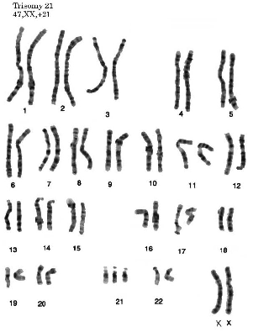
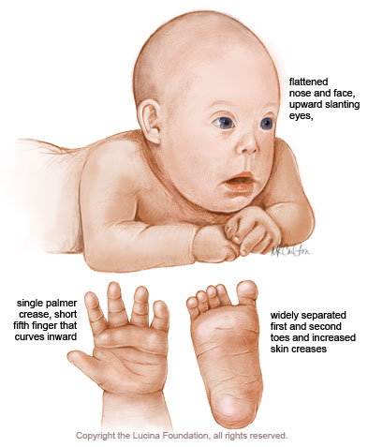
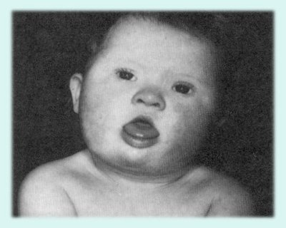
Синдром Дауна
1: 700 –1:800.
47,ХХ,+21 або 47,ХY,+21
Notes:
Синдром описан в 1866 ангдийским педиатром Дауном Специфическая внешность: плоское лицо, монголоидный разрез глаз, эпикант, широкая плоская переносица, макроглоссия. Брахицефальная форма черепа. Микроцефалия.
Средний рост взрослых больных около 150 см. Мышечный тонус снижен.
в 50% пороки сердца. Снижение иммунитета. Часто лейкозы.
Умственная отсталость
Некоторые больные живут до 50-60 лет.

Slide 43
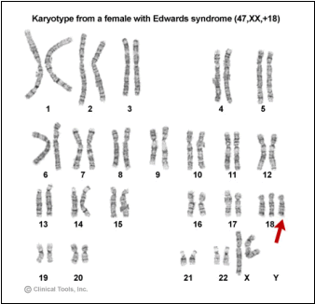
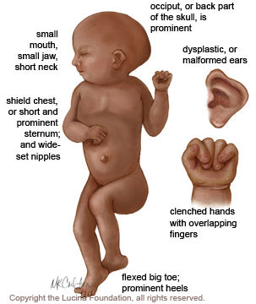
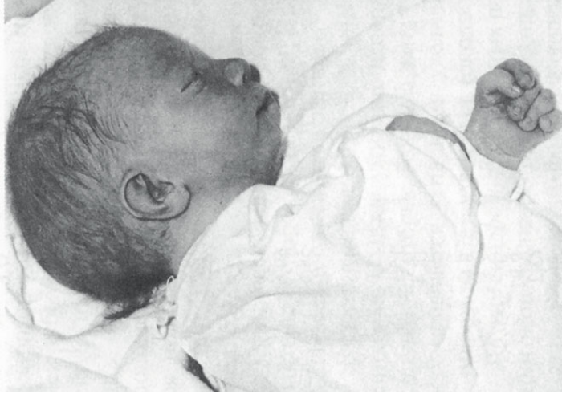
Синдром Едвардса
1:5000-1:7000
47,ХХ, +18 або 47,ХY, +18.
Notes:
Соотношение мальчиков и девочек равно 1:3. Причины преобладания больных девочек пока не ясна. Редко встречаются мозаичные фор­мы и как исключение - транслокационные. Фенотипически все эти цитогенетические формы неотличимы. Установлена четкая зависимость частоты рождения детей с этим синдромом от возраста матерей

Slide 44
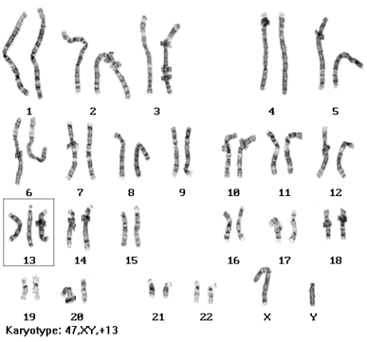
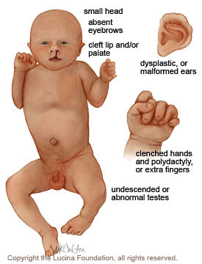
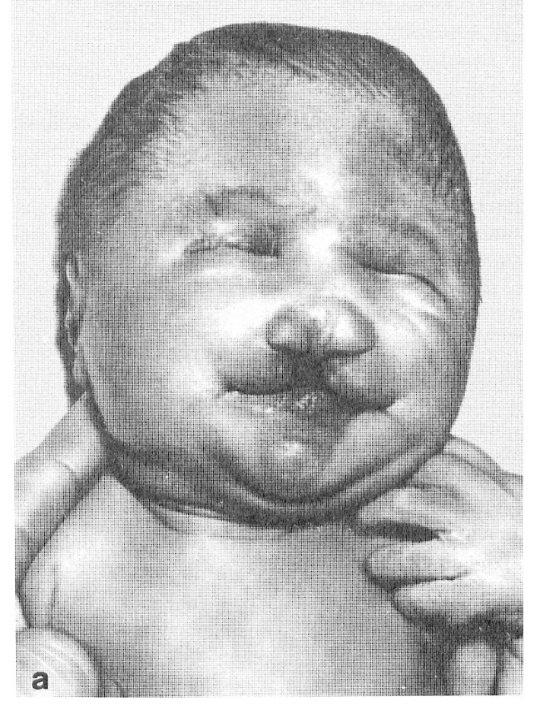
Синдром Патау
1: 5000-1:7000
47,ХХ,+13 або 47,ХY,+13.
Notes:
Впервые описал в 1960 г. K.Patau. У 80-85% больных простая трисомная форма. Робертсоновские трансло­кации и мозаицизм встречаются редко. Соотношение полов близко к 1:1. пороки внутренних органов: ЦНС, пороки сердечно-сосудистой системы, пищеварительного тракта и других органов.
Около 95% больных с синдромом Патау погибают в течение первого года жизни. Единицы переживают возраст более 3-х лет. Все имеют тяжелую умственную отсталость

Slide 45
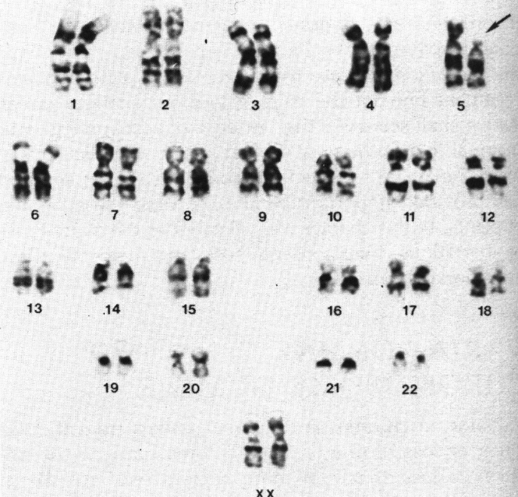
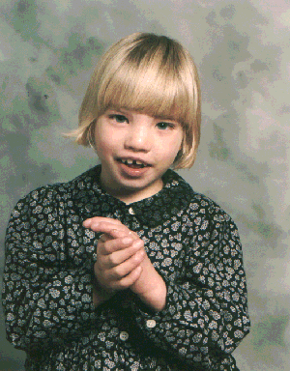
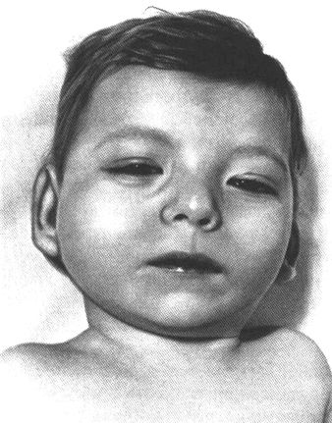
Синдром котячого крику
1:45000 – 1:50000.
46,ХХ, del 5p або 46,XY,del 5p.
Notes:
Впервые описал в 1963 г. J.Lejeune с соавт. Изменеия лица и черепа – лунообразное лицо, микроцефалия, широкая переносица, антимонголоидный разрез глаз, эпикант. Ушные раковины деформированы и низко расположены;
врожденные пороки сердца и других органов,
тяжелая умственная отсталость.
Продолжительность жизни больных зависит от тяжести врожденных пороков развития. Большинство больных умирают в первые годы, около 10% больных достигают 10-летнего возраста.

Slide 46
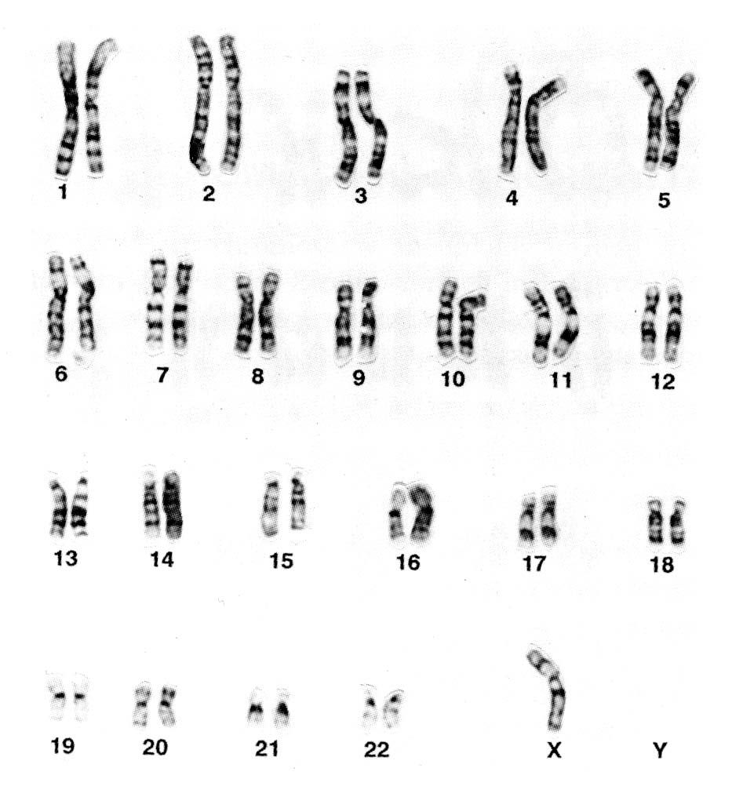
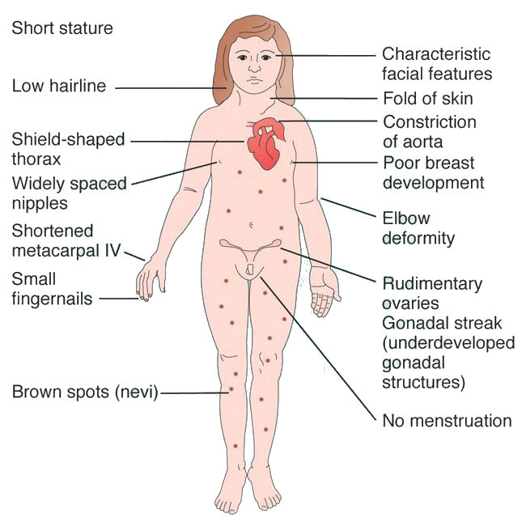

Синдром Шерешевського-Тернера
1:3000-3500 у новонароджених дівчинок
45,Х
Відсутність тілець Бара
Notes:
Синдром описал в 1925 г. Н.А. Шерешевский, а в 1938 г. г. Тёрнер.
Минимальные диагностические признаки: у новорожденных- лимфатический отек кистей и стоп, особенно хо­рошо заметный на нижних конечностях; гипотония, кожные складки на шее. У старших детей - половой инфантилизм, первич­ная аменорея, низкий рост, кожные складки на шее, врожденные пороки сердечно-сосудистой, мочеполовой и других систем. Полная или частичная моносомия по Х – хромосоме.
Популяционная частота синдрома 1:3000-3500 новорожденных девочек.
Это единственная форма моносомии у живорожденных. У 50% больных наблюдается полная форма моносомии (кариотип 45,Х), у 30-40% - мозаичные формы (46,ХХ/45,Х), редко изохромосомы Х, делеции, кольцевые Х-хромосомы. яичники замещены соединительной тканью, фолликулы отсутствуют, овоциты не образуются; гипоплазия матки и маточных труб, первичная аменорея, бесплодие, недоразвитие вторичных половых признаков (недоразвитие молочных желез, скудное оволосение), недостаточность эстрогенов, избыток гипофизарных гонадотропинов.

Slide 47



Синдром трисомії Х
1:1000 - 1:1200
47,XXХ.
Два тільця Бара
Notes:
впервые описана в 1959 г. у женщин

Slide 48



Синдром Клайнфельтера
1:1000
47,XXY.
Одне тільце Барра
Notes:
Описал в 1942 г. Г. Клайнфельтер.

Slide 49


Синдром трисомії Y
Частота 1:1000 у хлопчиків і
1:10 серед чоловіків із зростом більше 2 м (кожна У хромосома додає 15 см)
47, ХУУ
Notes:
Впервые описал в 1961 году Сандберг и соавт.
Популяционная частота 1:1000 новорожденных мальчиков и 1:10 среди мужчин с ростом более 2 м.

Slide 50
Методи пренатальної діагностики
(під час вагітності)
Біопсія хоріона (хоріоцентез) — дослідження клітин хоріона. Рекомендується на 10-14 тижні вагітності.
Плацентоцентез – дослідження клітин плаценти. Рекомендується після 14 тижня вагітності
Амніоцентез — дослідження амніотичної рідини, де знаходяться епітеліальні клітини ембріона. Робиться на 16-18 тижні
Кордоцентез - дослідження крові плода з пуповини

Slide 51


Клітини досліджуються
При підозрі на хромосомну патологію за допомогою цитогенетичних методів
При підозрі на моногенне захворювання –за допомогою молекулярно-генетичних та біохімічних методів

Slide 52
Для діагностики моногенних захворювань використовують молекулярно-генетичні та біохімічні методи
Ген
Білок
Ознака
Мутація
Порушення обміну речовин
Моногенне захворювання
ДНК
діагностика
Біохімічна діагностика

Slide 53
БІОХІМІЧНІ МЕТОДИ
Базуються на вивченні різних хімічних речовин в організмі людини
Використовується для діагностики спадкових хвороб обміну речовин
Це група моногенних спадкових зщахворювань, обумовлених мутацією генів, що кодують певні ферменти
Метаболічний
блок
Накопичення субстрату реакції, поява аномальних метаболітів
Зменшення кількісті кінцевого продукту реакції
A B
Notes:
1902 Some diseases in man inherited according
to Mendelian rules (W. Bateson,
Garrod) 1909 Inborn errors of metabolism (A. Garrod) The term inborn error of metabolism was coined by a British physician, Archibald Garrod (1857-1936), in the early 20th century (1908). He is known for work that prefigured the "one gene, one enzyme" hypothesis, based on his studies on the nature and inheritance of alkaptonuria. His seminal text, Inborn Errors of Metabolism was published in 1923.
The first metabolic disorder, alkaptonuria (AKU), was discovered by British physician Archibald Garrod in 1902. AKU is a rare metabolic disorder in which homogentisic acid, an intermediate metabolite in the phenylalanine and tyrosine metabolism, is excreted in large quantities in urine, causing it to darken on staining. It gave the name of this disorder – “black urine disease”. Additionally, an oxydation product of homogentisic acid accumulates in connective tissues, resulting in abnormal pigmentation and debilitating articles. Garrod proposed that AKU was caused by a deficiency of an enzyme that normally splits the homogentisic acid and called these disorders “inborn errors of metabolism”.

Slide 54
Етапи біохімічного аналізу
Селективний скринінг – відбір осіб із вродженими порушеннями метаболізму за допомогою простих біохімічних тестів.
Це робиться за клінічними показаннями у осіб із симптомами спадкової хвороби обміну
Підтвердження діагнозу точними кількісними біохімічними тестами

Slide 55

Прикладом порушення обміну амінокислот є фенілкетонурія
Відсутній фермент, что каталізує перетворення фенілаланіну на тирозин
Рівень фенілаланіну в крові збільшується, утворюються фенілпіровіноградна кислота
Рівень тирозину і його метаболітів зменшується
thyroxine
Notes:
As a result of the enzyme defect, phenylalanine accumulates in tissues and is converted into phenylpyruvic acid and other metabolites (phenylacetic and pnenyllactic acids). These metabolites are excreted in the urine and sweet. The presence in urine of the keto acid phenylpyruvate gives the disease its name – phenylketonuria. Elevated levels of plasma phenylalanine and its metabolites disrupt essential cellular processes in the brain such as myelination and protein synthesis, eventually producing severe mental retardation. The enzyme block leads to a deficiency of tyrosine with a consequent reduction in melanin formation. Affected children therefore often have blond hair and blue eyes. High concentration of phenylalanine inhibits metabolism of other amino acids. Synthesis of serotonin and GABA are inhibited.

Slide 56


Notes:
1 in 6000 in Ukraine

Slide 57
Діагностика фенілкетонурії базується на виявленні аномальних метаболітів фенілаланіну (фенілпіровиноградної кислоти) у сечі (селективний скринінг) та аномально високого рівня фенілаланіну в крові (підтвердження діагнозу)
Лікування полягає в дієті з обмеженням кількості фенілаланіну

Slide 58

Скринінг новонароджених – це біохімічне дослідження всіх новонароджених. Мета полягає в тому, щоб виявити захворювання до клінічних проявів і почати лікування на ранніх стадіях.
Приклади захворювань, які скринують в Україні - фенілкетонурія, вроджений гіпотиреоз

Slide 59
ДНК-діагностика - це діагностика, заснована на вивченні молекули ДНК
Діагностика моногенних хвороб;
Діагностика інфекційних захворювань;
Ідентифікація особистості та встановлення батьківства у криміналістиці;
Вивчення схильності до мультифакторних захворювань (включаючи рак)

Slide 60
ЕТАПИ ДНК -ДІАГНОСТИКИ
Молекулярно-генетичний аналіз став широко доступним для практичної медицини з 1983 року, коли Кері Мюлліс запропонував полімеразну ланцюгову реакцію (ПЛР) для штучного копіювання фрагментів ДНК.
ПЛР передбачає
Виділення ДНК (зазвичай вікористовують лейкоцити і клітини букального епітелію)
Ампліфікацію ДНК (збільшення кількості копій)
Аналіз результатів за допомогою електрофорезу

Slide 61

Полімеразна ланцюгова реакція (ПЛР) — це науковий метод отримання великої кількості копій з однієї чи кількох копій фрагмента ДНК.
Для проведення ПЛР потрібні
Матрична ДНК
Фермент ДНК полімераза
Праймери - короткі фрагменти одноланцюгової ДНК, комплементарні послідовності-мішені. Полімераза починає синтезувати нову ДНК з кінця
Нуклеотиди (dNTPs дезоксинуклеотид трифосфат)
Notes:
PCR (Polymerase Chain Reaction) is a revolutionary method developed by Kary Mullis in the 1980s. PCR is based on using the ability of DNA polymerase to synthesize new strand of DNA complementary to the offered template strand. Because DNA polymerase can add a nucleotide only onto a preexisting 3'-OH group, it needs a primer to which it can add the first nucleotide. This requirement makes it possible to delineate a specific region of template sequence that the researcher wants to amplify. At the end of the PCR reaction, the specific sequence will be accumulated in billions of copies (amplicons). The PCR reaction requires the following components:DNA template - the sample DNA that contains the target sequence. At the beginning of the reaction, high temperature is applied to the original double-stranded DNA molecule to separate the strands from each other. DNA polymerase - a type of enzyme that synthesizes new strands of DNA complementary to the target sequence. The first and most commonly used of these enzymes is Taq DNA polymerase (from Thermis aquaticus), whereas Pfu DNA polymerase (from Pyrococcus furiosus) is used widely because of its higher fidelity when copying DNA. Although these enzymes are subtly different, they both have two capabilities that make them suitable for PCR: 1) they can generate new strands of DNA using a DNA template and primers, and 2) they are heat resistant. Primers - short pieces of single-stranded DNA that are complementary to the target sequence. The polymerase begins synthesizing new DNA from the end of the primer.Nucleotides (dNTPs or deoxynucleotide triphosphates) - single units of the bases A, T, G, and C, which are essentially "building blocks" for new DNA strands. RT-PCR (Reverse Transcription PCR) is PCR preceded with conversion of sample RNA into cDNA with enzyme reverse transcriptase . Applications of PCR:cloning, genetic engineering, sequencing Limitations of PCR and RT-PCR:The PCR reaction starts to generate copies of the target sequence exponentially. Only during the exponential phase of the PCR reaction is it possible to extrapolate back to determine the starting quantity of the target sequence contained in the sample. Because of inhibitors of the polymerase reaction found in the sample, reagent limitation, accumulation of pyrophosphate molecules, and self-annealing of the accumulating product, the PCR reaction eventually ceases to amplify target sequence at an exponential rate and a "plateau effect" occurs, making the end point quantification of PCR products unreliable. This is the attribute of PCR that makes Real-Time Quantitative RT-PCR so necessary.

Slide 62

90ºC 40º-60º C 70º-75ºC
Amplification includes three steps:
  Melting
  Annealing
  Extension

Slide 63




Slide 64



Детекція результатів за допомогою гель-електрофорезу
Notes:
GSTT 480 bp
GSTM 215 bp

Slide 65
ПОПУЛЯЦІЙНО-СТАТИСТИЧНИЙ МЕТОД
Предмет популяційно-статистичного (популяційно-генетичного) методу - вивчення генетичної структури популяцій, насиченості популяцій певними алелями, частоти гетерозиготного носійства гені
Популяція – групи організмів одного виду, які живуть на певній території тривалий час, вільно скрещуються між собою і розмножуються ізольовано від інших популяцій того ж виду.
В генетиці є поняття
    ідеальних популяцій
    реальних популяцій

Slide 66
Ідеальна популяція характеризується
нескінченно великою кількістю особин;
вільним схрещуванням (панміксією);
відсутністю міграцій;
відсутністю мутацій;
відсутністю природного добору;
Поняття ідеальної популяції використовують як модель математичних розрахунків у генетиці популяцій.
Природні популяції називають реальними. Вони об'єктом вивчення популяційної генетики.
Notes:
Популяция полностью изолирована, на нее не действуют никакие факторы, которые могут изменить генетическую структуру. Природные популяции всегда ограничены в размере и подвергаются действию факторов внешней среды.

Slide 67
Генофонд популяції – сукупність генів усіх осіб популяції
Частота алельного гена – відношення його кількості у всіх осіб популяції до загальної суми генів у цьому локусі
Частота генотипу – доля генотипу серед усіх осіб у популяції.
Частоту генів і генотипів в ідеальній популяції дозволяє розрахувати закон Харді-Вайнберга
Notes:
Для изучения генетической структуры и изменчивости популяции очень важным является понятие генофонда Пример расчета частоты генов 40 Аа 20 аа 40АА
Частота генотипа выражается в % (долях единицы) или соотношении 1 больной на количество здоровых 1 на 1600 – для редких заболеваний.

Slide 68


Закон Харді-Вайнберга
(1908 р.)‏
В ІДЕАЛЬНІЙ ПОПУЛЯЦІЇ ЧАСТОТИ ГЕНІВ І ГЕНОТИПІВ Є НЕЗМІННИМИ З ПОКОЛІННЯ В ПОКОЛІННЯ

Slide 69
Популяційно-статистичний метод
Універсальний математичний метод (Харді, Вайнберг): p2 (AA) + 2pq (Аа) + q2 (аа) = 1, де: p – домінантний алель, q – рецесивний аллель
У популяції, яка вільно схрещується, частоти алелей незмінні в ряду поколінь:
p + q = 1 (p = 1 – q, q = 1 – p) при певних умовах (ідеальна популяція)
Закон не діє, якщо популяція кількісно обмежена (дем, ізолят)

Slide 70
МАЛІ ПОПУЛЯЦІЇ:
Дем – популяція чисельністю 1500-4000 людей, частота родинних шлюбів – 80-90 %
Ізолят – популяція чисельністю менше 1500 людей, частота родинних шлюбів – більше 90 %
Причини ізоляції: географічні, національні, релігійні, соціальні
В мали популяціях відбувається дрейф генів – спонтанна зміна частот певних алелей генів

Slide 71
Метод дерматогліфіки
(gliphe – рисувати)
Гальтон (1892 рік) класифікував візеркунки на подушечках пальців (дактилоскопія), рисунки на долонях (пальмоскопія) та на подошвенній поверхні (плантоскопія)

Slide 72

Епідермальні виступи – гребені (папілярні лінії). Вони можуть зближуватися, утворюючи трирадіусу (дельти).
Три основні типи візерунків на пальцах:
Арки (A) 6 % Петлі (L) 60% Завитки (W) 34%
Гребеневий рахунок – кількість папілярних ліній між дельтою та центром візерунка. У середньому – 15 – 20.

Slide 73


Важлива характеристика рельєфу долоні – кут atd.
Він з’єднує трирадіуси в основі 2-го пальця, осьовий долоневий трирадіус і трирадіус в основі 5-го пальця. У нормі кут НЕ перевищує 57⁰
108
81
66
48
42

Slide 74


Дерматогліфічний метод використовують як допоміжний у діагностиці хромосомних хвороб (наприклад, наявність лише однієї лінії на долоні при синдромі Дауна)
У визначенні зиготності близнюків
У судовій медицині

Slide 75

Доброго дня!

